Slide 2
تعريف الاستاد
محمد حبيبر الرحمن
المدرس المساعد (مولوبى)
رسولابد داخل مدرسة
نبينغر- برهمنبارية
رقم المعلم-2025326

Slide 3
تعريف الدرس
الصّف التّاسع والعاشر للدّاخل
المادة: اللغة العربية (القواعد واختبارالقواعد)
الوحدة الاْولى
الدرس الخامس
المدة:اربعون دقيقة
التاريخ:2020-2/19

Slide 4
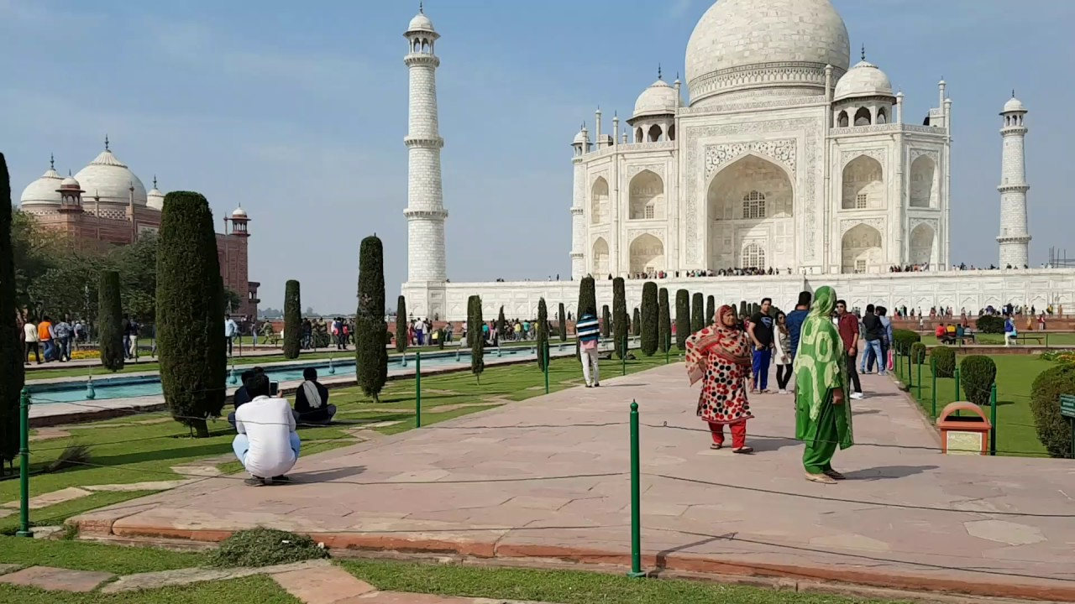
তাজমহলে প্রবেশ

Slide 5
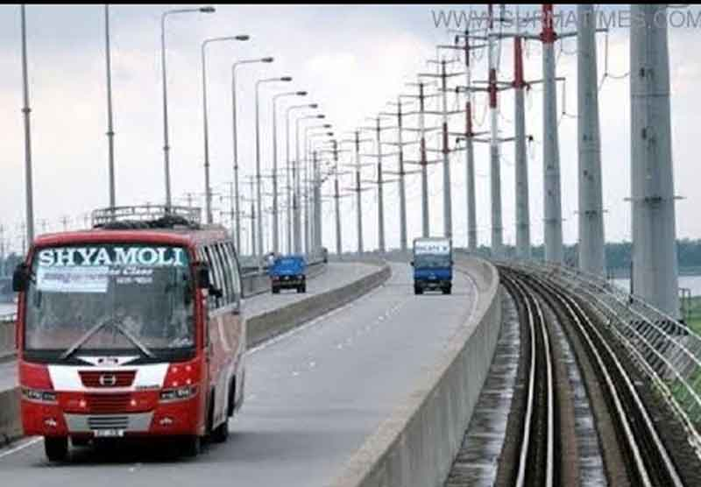
সংযুক্ত সড়ক

Slide 6
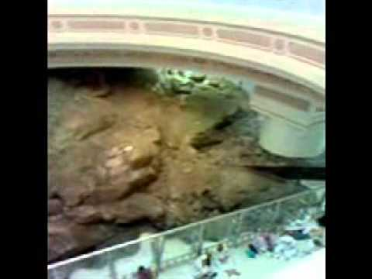
সাফা ও মারওয়া

Slide 7
درس اليوم
ادغام

Slide 8
استفادة درس
يستطيع الطلاب بعد فراغة الدرس.........
١. يقول ما معنى الادغام لغة ؟
٢. يقول تعريف الادغام اصطلاحا؟
3. يقول كم قسما له؟ و يذكر مثاله؟

Slide 9
তাজমহলে প্রবেশ

Slide 10
التّقديم:
الادغام هو تضعيف الحرف فى التّلفظ, وللادغام مواضع شتّى, نبحث عن الادغام فى التّالى-

Slide 11
সাফা ও মারওয়া

Slide 12
تعريف الادغام :
المعنى لغة:
الادغام مصدر من باب الافعال, معناه: الادخال, الوصل-

Slide 13
তাজমহলে প্রবেশ

Slide 14
تعريف الادغام :
التّعريف اصطلاحا:
1- قال صاحب مبادى العربيّة: هو ادخال حرف فى حرف اخر من جنسه بشرط ان يكون اوّلهما ساكنا والثّانى متحرّكا,
2- قال صاحب جامع الدّروس العربيّة: هو ادخال حرف فى حرف اخر من جنسه بحيث يصيران حرفا واحدا مشدّدا,
المثال: مدّ من مدد, حبّ من حبب -

Slide 15
সাফা ও মারওয়া

Slide 16
مواضع الادغام: يكون الادغام فى موضعين, وهما:
1- ادغام المثلين: يقصد بهما الحرفان المتجانسان المتجاوران فى كلمة واحدة, مثل: دبّ من دبب
2- ادغام المتقاربين: يقصد بهما الحرفان المتجاوران المتقاربان مخرجا فى كلمة واحدة, مثل: ادّكر من اذتكر-

Slide 17
সংযুক্ত সড়ক

Slide 18
الأعمال المنفردي
تقول ما معنى الادغام لغة؟
٢دقيق-الوقت

Slide 19
তাজমহলে প্রবেশ

Slide 20
الاعمال الزوجى
ما هو الاعلال؟
٢دقيق-الوقت

Slide 21
সংযুক্ত সড়ক

Slide 22
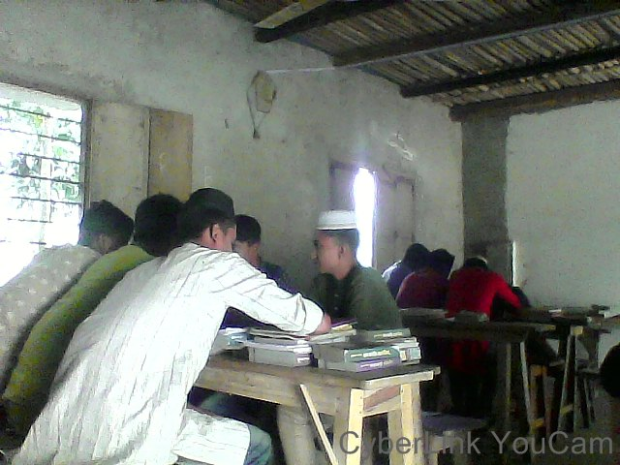
عمل الاجتماعى
بيّنوا تعريف الادغام اصطلاحا؟
٥ دقيق-الوقت

Slide 23
সাফা ও মারওয়া

Slide 24
تقييم
ما معنى الادغام لغة؟
تعريف الادغام اصطلاحا ؟
يذكر مواضعه ؟

Slide 25
তাজমহলে প্রবেশ

Slide 26
الاختتام:
انّ الادغام امر مهمّ فى علم الصّرف, يستعمل فى اللّغة العربيّة كثيرا, فعلينا ان نهتمّ به كثيرا-

Slide 27
সংযুক্ত সড়ক

Slide 28
الواجب المنزلي
(١) تكتبون عن المنزلي الادغام ما هو؟

Slide 29
তাজমহলে প্রবেশ

Slide 30
شكرا
الى اللقاء

